Slide 1
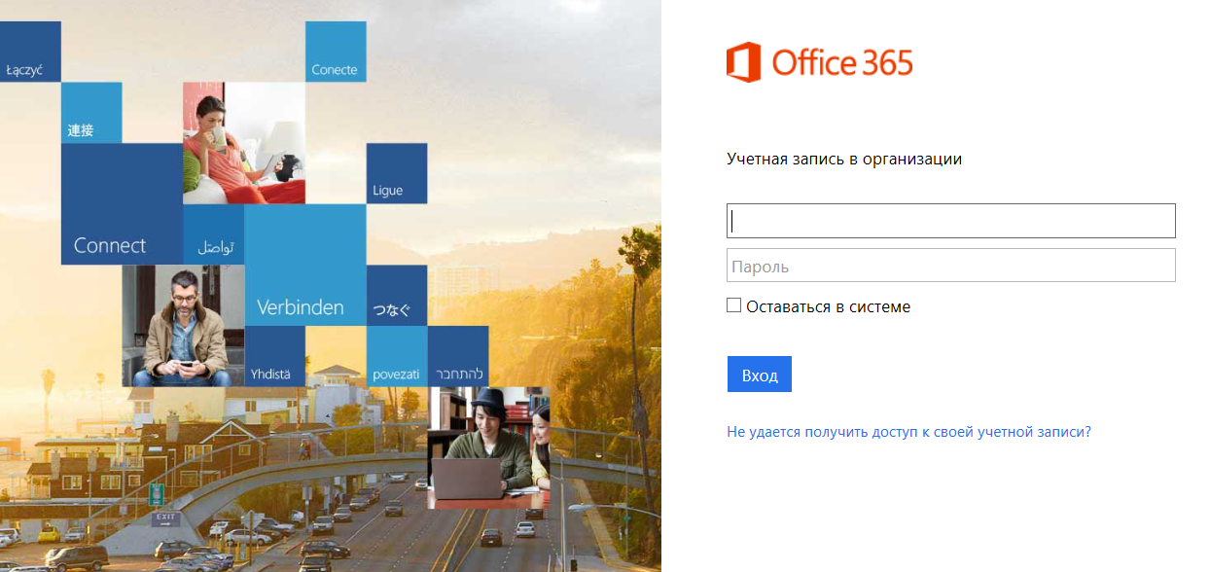
Студенческая почта ВШЭ

Slide 2
Что такое Студенческая почта ВШЭ
Студенческая почта ВШЭ
Национальный исследовательский университет «Высшая школа экономики»
Студенческая почта ВШЭ — это служба электронной почты, созданная на база сервисов Microsoft Ofice365.
Студенческая почта ВШЭ создана для:
Предоставления именного, официального почтового адреса каждому студенту ВШЭ.
Организации целевых рассылок методических и информационных материалов студентам ВШЭ.
Организации официального канала переписки, между сотрудниками и студентами ВШЭ.
Восстановление доступа к LMS
Студенческая почта используется - студентами ВШЭ и сотрудниками для адресной рассылки.
Адрес размещения сервиса:
http://edumail.hse.ru или http://mail.office365.com

Slide 3
Информация о службе Студенческой почты ВШЭ
Студенческая почта ВШЭ
Национальный исследовательский университет «Высшая школа экономики»
Общее количество электронных ящиков Студенческой почты ВШЭ на 21.10.2013г.
38 868 ящиков.

Slide 4
Основные функции поддержки работы сервиса Студенческой почты ВШЭ со стороны ДИТ
Студенческая почта ВШЭ
Национальный исследовательский университет «Высшая школа экономики»
Поддержка работы модуля Студенческой почты в программе АСАВ
Поддержка и оказание консультативных услуг сотрудникам ВШЭ по работе с сервисами Студенческой почты
Наполнение актуальной информацией о работе сервиса Студенческой почты на сайте ДИТ по адресу: http://It.hse.ru/edu .

Slide 5
Как сотрудники учебной части могут помочь студентам начать работу с сервисом студенческой почты ВШЭ?
Студенческая почта ВШЭ
Национальный исследовательский университет «Высшая школа экономики»

Slide 6
Для того чтобы студенты ВШЭ могли начала работу с сервисом Студенческой почты, сотрудникам учебных частей необходимо:
Студенческая почта ВШЭ
Национальный исследовательский университет «Высшая школа экономики»
Создать почтовый ящик для студентов в программе АСАВ.
Выдать студентам Имя Почтового ящика и Пароль по умолчанию (Edu и цифры студенческого билета), для работы с сервисом Студенческая почта
Предложить студенту ознакомиться с инструкцией работы с сервисом Студенческой почты размещенной по адресу: http://it.hse.ru/edu .

Slide 7
Как создать новый почтовый ящик Студенческой почты?
Студенческая почта ВШЭ
Национальный исследовательский университет «Высшая школа экономики»

Slide 8
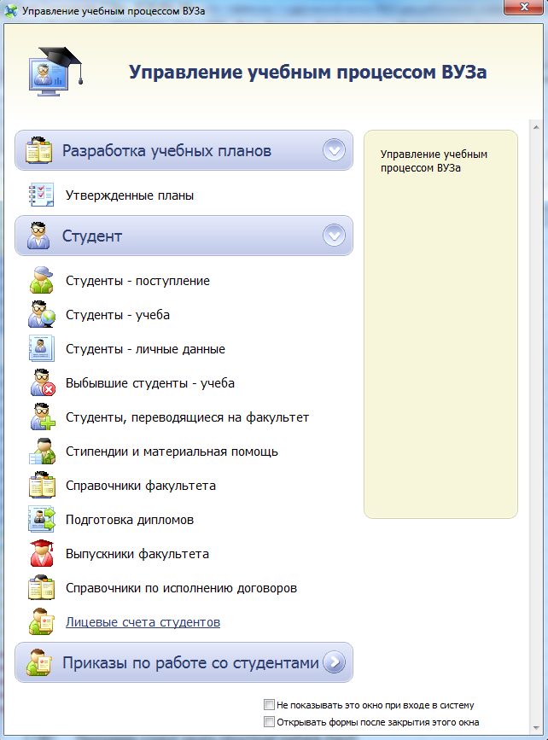
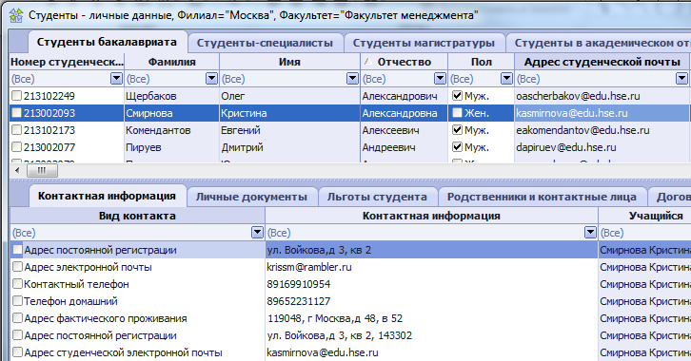
Для начала работы: необходимо запустить программу АСАВ и открыть форму: Студенты – личные данные
Студенческая почта ВШЭ
Национальный исследовательский университет «Высшая школа экономики»

Slide 9
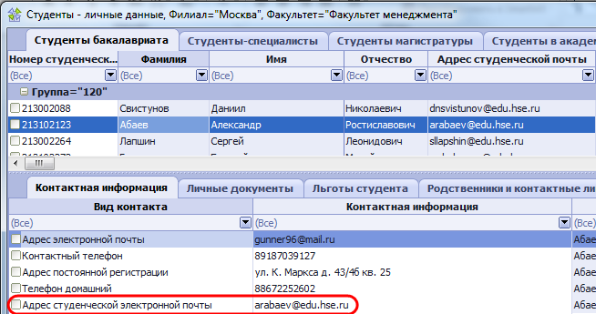
Проверить наличие у студента ящика Студенческой почты
Студенческая почта ВШЭ
Национальный исследовательский университет «Высшая школа экономики»

Slide 10
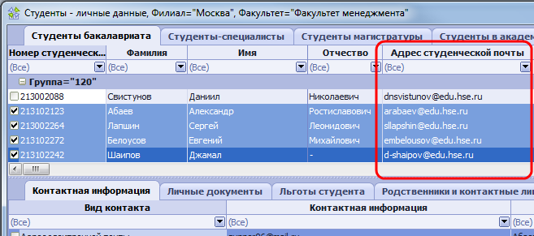
Проверить наличие у группы студентов ящиков Студенческой почты
Студенческая почта ВШЭ
Национальный исследовательский университет «Высшая школа экономики»

Slide 11
Внимание !
Студенческая почта ВШЭ
Национальный исследовательский университет «Высшая школа экономики»
Перед созданием ящиков Студенческой почты необходимо проверить заполнены ли у студентов поля:
Номер студенческого билета
ФИО

Slide 12
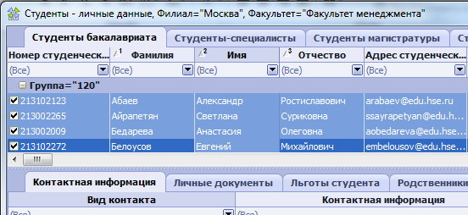
Выбрать студентов, для которых необходимо создать электронные ящики Студенческой почты
Студенческая почта ВШЭ
Национальный исследовательский университет «Высшая школа экономики»

Slide 13
Вызвать контекстное меню и выбрать пункт: → Действия со студенческой почтой → Создать адрес электронной почты
Студенческая почта ВШЭ
Национальный исследовательский университет «Высшая школа экономики»

Slide 14
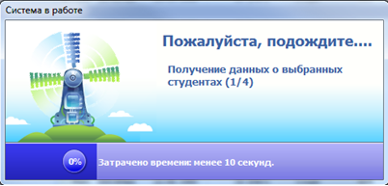
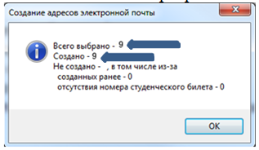
Дождаться выполнения процесса Создания почтовых ящиков и Ознакомиться с результатами в диалоговом окне Итогового сообщения программы АСАВ.
Студенческая почта ВШЭ
Национальный исследовательский университет «Высшая школа экономики»

Slide 15
Завершить создание ящиков Студенческой почты
Студенческая почта ВШЭ
Национальный исследовательский университет «Высшая школа экономики»
Закрыть окно Итогового сообщения!
Проверить в колонке Адрес студенческой почты наличие созданных адресов у студентов
Внимание!
Для созданных ящиков Студенческой почты программой АСАВ автоматически задаются пароли по умолчанию!

Slide 16
Проверка наличия адресов Студенческой почты
Студенческая почта ВШЭ
Национальный исследовательский университет «Высшая школа экономики»

Slide 17
Где можно найти руководство по работе с модулем Студенческой почты программы АСАВ?
Студенческая почта ВШЭ
Национальный исследовательский университет «Высшая школа экономики»
Инструкцию пользователя АСАВ, модуль Студенческая почта размещена по адресу:
http://it.hse.ru/eduwork

Slide 18
Что такое имя Студенческой почты?
Студенческая почта ВШЭ
Национальный исследовательский университет «Высшая школа экономики»

Slide 19
Что такое имя ящика Студенческой почты?
Студенческая почта ВШЭ
Национальный исследовательский университет «Высшая школа экономики»
Уникальные Имена электронных ящиков формируются автоматически программой АСАВ при создании ящиков Студенческой почты.
Имя ящика Студенческой почты выглядит следующим образом: xxxx@edu.hse.ru.
Где:
xxxx – регистрационное имя
@edu.hse.ru – доменное имя почтового сервиса.

Slide 20
Как формируются имена ящиков Студенческой почты?
Студенческая почта ВШЭ
Национальный исследовательский университет «Высшая школа экономики»
Регистрационное имя, при создании почтового ящика формируется автоматически по следующему правилу:
Вначале указываются:
Первые буквы Имени и Отчества латиницей
Далее подставляется:
Фамилия студентов в транслите латиницей

Slide 21
Примеры формирования имени почтового ящика
Студенческая почта ВШЭ
Национальный исследовательский университет «Высшая школа экономики»
Пример 1:
Александр Семенович Иванов =>
asivanov@edu.hse.ru
Если такой ящик уже есть, то к имени почтового ящика добавляется цифра: xxxx_y@edu.hse.ru
Пример 2:
Александр Семенович Иванов =>
asivanov_1@edu.hse.ru

Slide 22
Возможные ошибки и проблемы с латинским написанием имен почтовых ящиков
Студенческая почта ВШЭ
Национальный исследовательский университет «Высшая школа экономики»
У студентов РФ
Наименование почтового ящика после перевода с кириллического написания в латиницу может не совпадать с написанием указанным в международных документах и привычным студентам виде
У иностранных студентов
Наименование почтового ящика всегда будет отличным, от данных указанных в документах иностранных студентов, иметь не корректное написания ФИО по причине двойного перевода:
Латиница -> Кириллица -> Латиница

Slide 23
Можно ли исправить ошибки в латинском написании имен почтовых ящиков?
Студенческая почта ВШЭ
Национальный исследовательский университет «Высшая школа экономики»
НЕТ!
На текущий момент программа АСАВ не поддерживает переименование и изменение наименования почтовых ящиков Студенческой почты.
Создание имени почтового ящика происходит автоматически используя ФИО студента в кириллическом написание и последующем автоматическом переводе в латинский эквивалент по алгоритму запрограммированному в программе АСАВ

Slide 24
Что такое пароль по умолчанию Студенческой почты?
Студенческая почта ВШЭ
Национальный исследовательский университет «Высшая школа экономики»

Slide 25
Что такое пароли по умолчанию сервиса Студенческой почты
Студенческая почта ВШЭ
Национальный исследовательский университет «Высшая школа экономики»
Пароли по умолчанию для ящиков Студенческой почты –
это пароли, которые генерируются по определенным правилам и задаются автоматически программой АСАВ при создании новых электронных ящиков и восстановлении паролей Студенческой почты сотрудниками учебных частей.

Slide 26
Какой пароль по умолчанию присваивается ящикам Студенческой почты программой АСАВ?
Студенческая почта ВШЭ
Национальный исследовательский университет «Высшая школа экономики»
Пароль по умолчанию Студенческой почты состоит из:
Блока дополнительных символов - Edu
Цифр номера студенческого билета
Не менее 8 символов
Пример:
Номер студенческого билета:
116--21/09-166
Сгенерированный пароль ящика студенческой почты:
Edu1162109166

Slide 27
Какой пароль по умолчанию присваивается ящикам Студенческой почты программой АСАВ?
Студенческая почта ВШЭ
Национальный исследовательский университет «Высшая школа экономики»
Если количество цифр в номере студенческого билета меньше 5и!
Тогда недостающее количество цифр номера студенческого билета дополняется нулями (до 5 цифр) в начале цифр студенческого билета, после блока дополнительных символов.
Пример:
Номер студенческого билета:
7254
Сгенерированный пароль ящика студенческой почты:
Edu07254

Slide 28
Какой пароль по умолчанию присваивается ящикам Студенческой почты программой АСАВ?
Студенческая почта ВШЭ
Национальный исследовательский университет «Высшая школа экономики»
Внимание!
Блок дополнительных символов Edu начинается с заглавной буквы.
Для формирования Цифрового блока пароля в номере студенческого билета учитываются только цифры! Другие символы, используемые в номерах студенческих билетов, не учитываются.
Пример: 116--21/09-166 → 1162109166

Slide 29
Как начать студенту работу с сервисом Студенческой почты?
Студенческая почта ВШЭ
Национальный исследовательский университет «Высшая школа экономики»

Slide 30
Как начать работать студенту с сервисом Студенческой почты?
Студенческая почта ВШЭ
Национальный исследовательский университет «Высшая школа экономики»
Получить адрес студенческой почты и пароль в учебной части по месту своего обучения
Открыть страницу сервиса Студенческой почты
Осуществить первый вход на странице службы Студенческой почты и изменить пароль по умолчанию на свой пароль
Повторно войти в службу Студенческой почты введя свой почтовый ящик и новый пароль

Slide 31
Как войти на сервер Студенческой почты?
Студенческая почта ВШЭ
Национальный исследовательский университет «Высшая школа экономики»

Slide 32
Как войти в Студенческую почту?
Студенческая почта ВШЭ
Национальный исследовательский университет «Высшая школа экономики»
Для начала работы с сервисом Студенческой почты студенту необходимо перейти по одной из ссылок используя Web Browser:
http://edumail.hse.ru
http://mail.office365.com

Slide 33
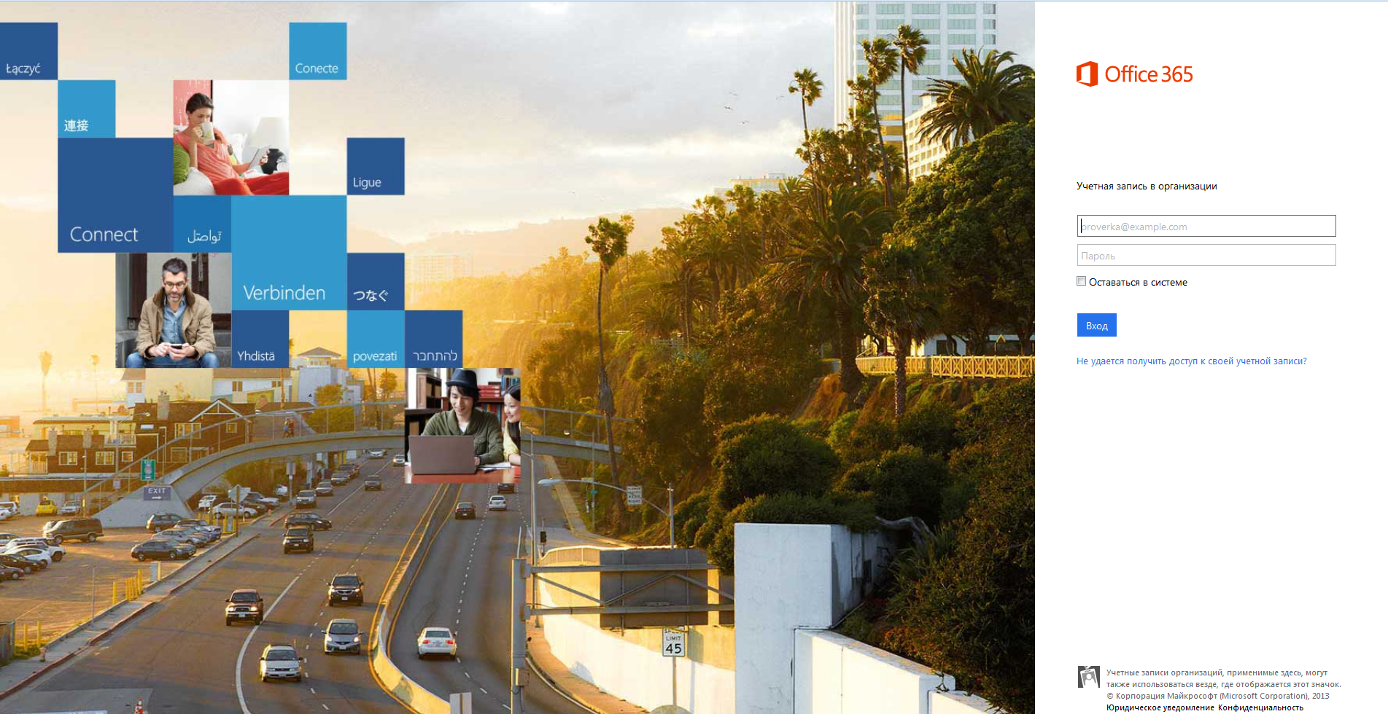
Окно сервиса Студенческой почты
Студенческая почта ВШЭ
Национальный исследовательский университет «Высшая школа экономики»

Slide 34
Какие программы позволяют студенту работать с сервисами Студенческой почты?
Студенческая почта ВШЭ
Национальный исследовательский университет «Высшая школа экономики»
Web browser:
Internet Explorer ver. 8-12,
FireFox,
Chrome
Outlook *
Мобильные приложения *
* До начала использования необходимо выполнить процедуру Первого входа

Slide 35
Для чего нужна процедура первого входа на сервер Студенческой почты ?
Студенческая почта ВШЭ
Национальный исследовательский университет «Высшая школа экономики»

Slide 36
Для чего нужна процедура Первого входа в сервисе Студенческой почты?
Студенческая почта ВШЭ
Национальный исследовательский университет «Высшая школа экономики»
После первого входа в службу Студенческой почты у студента:
Измениться пароль от его почтового ящика Студенческой почты
Появиться возможность работы с сервисом Студенческой почты используя Web Browser или другие программы для работы с электронной почтой

Slide 37
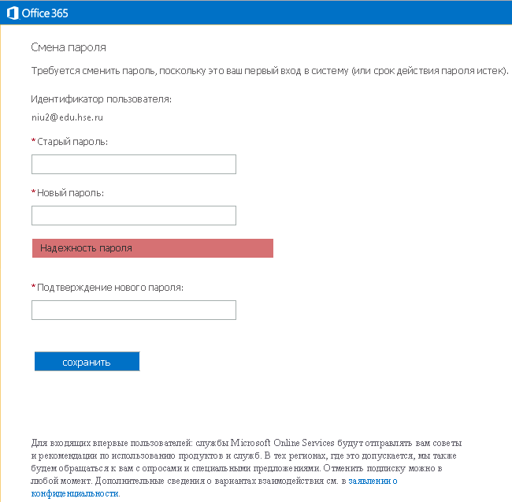
Диалоговое окно смены пароля
Студенческая почта ВШЭ
Национальный исследовательский университет «Высшая школа экономики»

Slide 38
Основные ошибки допускаемые при выполнении процедуры Первого входа на сервере Студенческой почты?
Студенческая почта ВШЭ
Национальный исследовательский университет «Высшая школа экономики»
Блок дополнительных символов Edu пишут c маленькой буквы
В качестве пароля используют только цифры номера студенческого билета без блока дополнительных символов Edu (сейчас используется в LMS)
Закрывают Диалоговое окно смены пароля по умолчанию не введя новый пароль
В процессе изменения пароля не учитывают регистр или раскладку клавиатуры.
Забывают пароль
Пытаются зарегистрироваться по старому адресу службы LiveEdu: http://Live.com

Slide 39
Основные ошибки допускаемые при выполнении процедуры Первого входа на сервере Студенческой почты?
Студенческая почта ВШЭ
Национальный исследовательский университет «Высшая школа экономики»
Внимание!
Если при первом входе в Студенческую почту были допущены выше перечисленные ошибки № 3-5, студентам необходимо выполнить процедуру Восстановления пароля обратившись для этого в учебную часть по месту своего обучения

Slide 40
Почему не подходят пароли сервиса LMS к Студенческой почте и на оборот?
Студенческая почта ВШЭ
Национальный исследовательский университет «Высшая школа экономики»
Сервисы:
Студенческой почты (http://mail.outlook365.com)
LMS (http://lms.hse.ru/ )
являются независимыми системами и не связаны между собой
Пароли для регистрации в сервисах Студенческой почты и LMS разные и осуществляются на разных серверах
Внимание!
Общим, для двух систем является только:
адрес Студенческой почты,
который используется в качестве Регистрационного имени пользователя.

Slide 41
Порядок регистрации студентов в сервисах LMS и Студенческая почта?
Студенческая почта ВШЭ
Национальный исследовательский университет «Высшая школа экономики»
Для входа в LMS студентам необходимо перейти по адресу http://lms.hse.ru и ввести свои учетные данные:
Логин: Адрес Студенческой почты xxxx@edu.hse.ru
Пароль: Пароль LMS (сейчас Номер Студенческого билета
Для входа на сервер Студенческой почты студентам необходимо перейти по http://edumail.hse.ru или http://mail.office365.com
Логин: Адрес Студенческой почты xxxx@edu.hse.ru
Пароль: Edu +Цифры номера студенческого билета

Slide 42
Почему у студента не подходит пароль к Студенческой почте при повторном входе или не работает Outlook?
Студенческая почта ВШЭ
Национальный исследовательский университет «Высшая школа экономики»
Студент не выполнил процедуру первого входа на сервер Студенческой почты используя пароль по умолчанию
Студент осуществил первичный вход, используя пароль по умолчанию, но новый пароль не задал, а окно браузера закрыл
В процессе изменения пароля студент не учитывал регистр или раскладку клавиатуры
Забыл пароль, который задал при первом входе на сервер Студенческой почты
Временно не доступен почтовый сервис MS Office365

Slide 43
Как сотрудники учебной части могут помочь студентам восстановить пароль доступа к почтовому ящику студенческой почты?
Студенческая почта ВШЭ
Национальный исследовательский университет «Высшая школа экономики»

Slide 44
В КАКИХ СЛУЧАЯХ ТРЕБУЕТЬСЯ ВОССТАНАВЛИВАТЬ ПАРОЛЬ ПО УМОЛЧАНИЮ ОТ ЯЩИКОВ СТУДЕНЧЕСКОЙ ПОЧТЫ?
Студенческая почта ВШЭ
Национальный исследовательский университет «Высшая школа экономики»
Пароль от ящика Студенческой почты не подходит
Забыл пароль, который задал при первом входе на сервер Студенческой почты
Студент осуществил первичный вход, используя пароль по умолчанию, но новый пароль не задал, а окно браузера закрыл

Slide 45
КАК СТУДЕНТ МОЖЕТ ВОССТАНОВИТЬ ПАРОЛЬ ПО УМОЛЧАНИЮ ОТ ЯЩИКОВ СТУДЕНЧЕСКОЙ ПОЧТЫ?
Студенческая почта ВШЭ
Национальный исследовательский университет «Высшая школа экономики»
На текущий момент, студент может восстановить пароль по умолчанию от ящика Студенческой почты только:
Обратившись в учебную часть по месту учебы!

Slide 46
КАК СОТРУДНИКИ УЧЕБНОЙ ЧАСТИ МОГУТ ПОМОЧЬ СТУДЕНТАМ ВОССТАНОВИТЬ ПАРОЛЬ ДОСТУПА К ПОЧТОВОМУ ЯЩИКУ СТУДЕНЧЕСКОЙ ПОЧТЫ ВШЭ?
Студенческая почта ВШЭ
Национальный исследовательский университет «Высшая школа экономики»
Выполнить процедуру восстановления пароля по умолчанию, сотрудники учебных частей могут воспользовавшись программой АСАВ → форма: Студенты-личные данные

Slide 47
ГДЕ СОТРУДНИКИ УЧЕБНЫХ ЧАСТЕЙ МОГУТ ОЗНАКОМИТЬСЯ С ИНСТРУКЦИЕЙ ПО ВОССТАНОВЛЕНИЮ ПАРОЛЯ ДОСТУПА К ПОЧТОВОМУ ЯЩИКУ СТУДЕНЧЕСКОЙ ПОЧТЫ ВШЭ?
Студенческая почта ВШЭ
Национальный исследовательский университет «Высшая школа экономики»
Подробно, процесс восстановления паролей в программе АСАВ, от ящиков Студенческой почты, описан в:
Краткой инструкции пользователя АСАВ, модуль Студенческая почта.
Инструкция выложена по адресу:
http://it.hse.ru/eduwork

Slide 48
КАК ВОССТАНОВИТЬ ПАРОЛЬ ПО УМОЛЧАНИЮ ДЛЯ ЯЩИКА СТУДЕНЧЕСКОЙ ПОЧТЫ?
Студенческая почта ВШЭ
Национальный исследовательский университет «Высшая школа экономики»

Slide 49
Для начала работы: необходимо запустить программу АСАВ и открыть форму: Студенты – личные данные
Студенческая почта ВШЭ
Национальный исследовательский университет «Высшая школа экономики»

Slide 50
Выбрать студентов для которых необходимо восстановить пароль по умолчанию для ящиков Студенческой почты
Студенческая почта ВШЭ
Национальный исследовательский университет «Высшая школа экономики»

Slide 51
Вызвать контекстное меню и выбрать пункт: → Действия со студенческой почтой → Восстановить пароль
Студенческая почта ВШЭ
Национальный исследовательский университет «Высшая школа экономики»

Slide 52
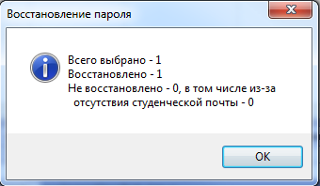
Дождаться выполнения процесса Восстановления пароля по умолчанию и Ознакомиться с результатами в диалоговом окне Итогового сообщения программы АСАВ.
Студенческая почта ВШЭ
Национальный исследовательский университет «Высшая школа экономики»

Slide 53
Завершить Восстановление паролей по умолчанию для ящиков Студенческой почты
Студенческая почта ВШЭ
Национальный исследовательский университет «Высшая школа экономики»
Закрыть окно Итогового сообщения
Для электронных ящиков выбранных студентов будет задан стандартный пароль по умолчанию!

Slide 54
Ошибки допускаемые при Восстановление паролей по умолчанию для ящиков Студенческой почты
Студенческая почта ВШЭ
Национальный исследовательский университет «Высшая школа экономики»
Если сотрудник учебной части в качестве проверки осуществил успешный вход на сервере Студенческой почты введя почтовый адрес студента и пароль по умолчанию на сервере Студенческой почты, после завершения операции Восстановления паролей.
После данной операции проверки сотруднику учебной части необходимо повторить операцию Восстановления пароля по умолчанию в программе АСАВ!

Slide 55
КАК ОРГАНИЗОВАТЬ АДРЕСНУЮ ПОЧТОВУЮ РАССЫЛКУ СТУДЕНТАМ ИСПОЛЬЗУЯ ПРОГРАММУ АСАВ, МОДУЛЬ СТУДЕНЧЕСКОЙ ПОЧТЫ?
Студенческая почта ВШЭ
Национальный исследовательский университет «Высшая школа экономики»

Slide 56
НА КАКИЕ АДРЕСА ВОЗМОЖНА ПОЧТОВАЯ РАССЫЛКА СТУДЕНТАМ ИЗ ПРОГРАММЫ АСАВ?
Студенческая почта ВШЭ
Национальный исследовательский университет «Высшая школа экономики»
Модуль Студенческой почты программы АСАВ позволяет организовать почтовую рассылку по адресам электронной почты студентов указанных в закладке: Контактная информация, формы: Студенты – личные данные.
Почтовая рассылка, может быть осуществлена по адресам:
Студенческой почты
Альтернативным адресам
Всем адресам зарегистрированных у студента в программе АСАВ

Slide 57
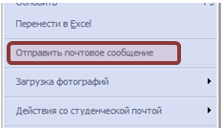
ПОРЯДОК ДЕЙСТВИЙ ДЛЯ ОРГАНИЗАЦИИ ПОЧТОВОЙ РАСЫЛКИ
Студенческая почта ВШЭ
Национальный исследовательский университет «Высшая школа экономики»
Открыть программу АСАВ→ Форму: Студенты –личные данные
Выбрать студентов почтовой рассылки
Вызвать контекстное меню и выбрать пункт:
Отправить почтовое сообщение

Slide 58
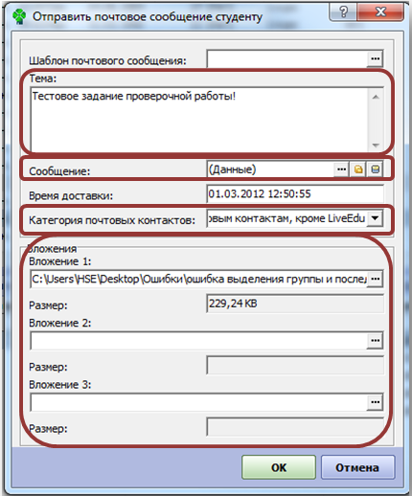
ПОРЯДОК ДЕЙСТВИЙ ДЛЯ ОРГАНИЗАЦИИ ПОЧТОВОЙ РАСЫЛКИ
Студенческая почта ВШЭ
Национальный исследовательский университет «Высшая школа экономики»
Заполнить открывшеюся форму Отправить почтовое сообщение студенту и нажать ОК
Дождаться завершения процесса рассылки программы АСАВ и закрыть итоговое сообщение ознакомившись с результатом работы

Slide 59
ПОРЯДОК ДЕЙСТВИЙ ДЛЯ ОРГАНИЗАЦИИ ПОЧТОВОЙ РАСЫЛКИ
Студенческая почта ВШЭ
Национальный исследовательский университет «Высшая школа экономики»
Подробно, процесс организации почтовой рассылки в программе АСАВ, на электронные почтовые ящики студентов, описан в:
Краткой инструкции пользователя АСАВ, модуль Студенческая почта.
Инструкция выложена по адресу:
http://it.hse.ru/eduwork

Slide 60
ГДЕ ПОСМОТРЕТЬ СПРАВОЧНУЮ ИНФОРМАЦИЮ О РАБОТЕ СЕРВИСА СТУДЕНЧЕСКОЙ ПОЧТЫ?
Студенческая почта ВШЭ
Национальный исследовательский университет «Высшая школа экономики»

Slide 61
ИНОРМАЦИОННАЯ СТРАНИЦА СЕРВИСА СТУДЕНЧЕСКОЙ ПОЧТЫ
Студенческая почта ВШЭ
Национальный исследовательский университет «Высшая школа экономики»
Для получения актуальной информация о работе сервиса Студенческой почты вам необходимо посетить Web страницу службы поддержки на сайта ДИТ, раздел Студенческая почта xxx@edu.hse.ru (MS Office 365) по адресу:
http://it.hse.ru/edu
Специализированная информация о работе сервиса Студенческой почты для:
· Студентов: http://it.hse.ru/edustud · Работников учебных частей: http://it.hse.ru/eduwork

Slide 62
КУДА ОБРАЩАТЬСЯ В СЛУЧАЕ ВОЗНИКНОВЕНИЯ ВОПРОСОВ И ОШИБОК В РАБОТЕ СЕРВИСА СТУДЕНЧЕСКОЙ ПОЧТЫ
Студенческая почта ВШЭ
Национальный исследовательский университет «Высшая школа экономики»
Если у работников ученой части происходят ошибки в работе с модулем Студенческой почты в программе АСАВ
Если у работников учебной части возникли вопросы и необходима консультация
Необходимо обратиться в службу 22222@hse.ru оформив заявку по телефону или почтовым сообщением, подробно описав проблему, приложив снимок экрана ошибки.

Slide 63
КУДА ОБРАЩАТЬСЯ В СЛУЧАЕ ВОЗНИКНОВЕНИЯ ВОПРОСОВ И ОШИБОК В РАБОТЕ СЕРВИСА СТУДЕНЧЕСКОЙ ПОЧТЫ
Студенческая почта ВШЭ
Национальный исследовательский университет «Высшая школа экономики»
Для информирования студентов по их обращениям о работе сервиса Студенческой почты в ВШЭ организован:
Информационный адрес поддержки студентов edusupport@hse.ru сервиса Студенческой почты.

